Slide 1
Đại học Công nghệ - Đại học Quốc gia Hà Nội
KHÓA LUẬN TỐT NGHIỆP
Ngành: Công nghệ thông tin
Đề tài: Nghiên cứu Django và phát triển ứng dụng web dự báo kết quả học tập
Cán bộ hướng dẫn: PGS.TS Nguyễn Việt Anh
Sinh viên: Vũ Trung Anh
Mã sinh viên: 17020595

Slide 2
Nội dung trình bày
Đặt vấn đề
Hướng giải quyết
Cách thực hiện và kết quả
Kết luận

Slide 3
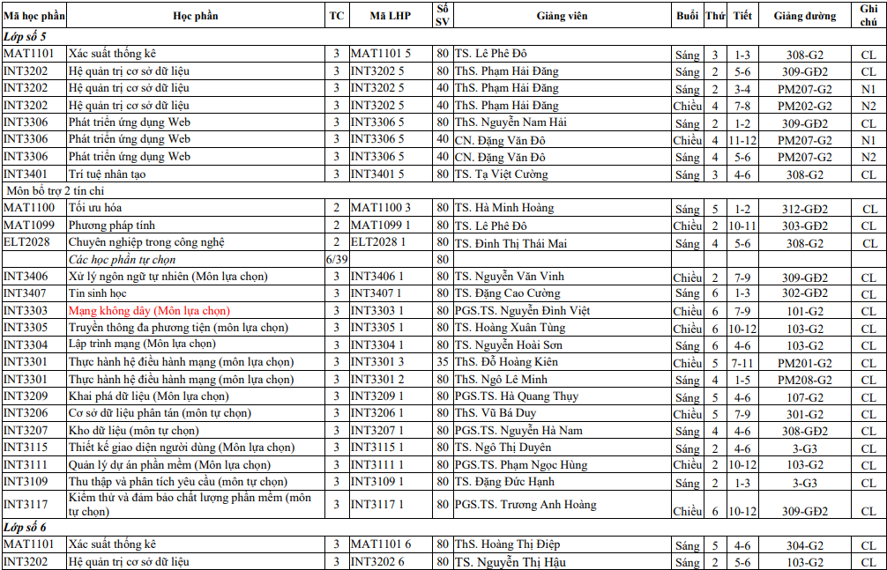
1. Đặt vấn đề
Nguồn: Thời khóa biểu chính thức học kỳ I năm 2019-2020. Đại học Công nghệ, ĐHQG

Slide 4
1. Đặt vấn đề
Kết quả học tập trong học kỳ tới không biết như nào?
Ngoài các môn học trường đăng ký thì nên học thêm môn nào không?
Không biết điểm của môn học này các năm, khóa trước như thế nào?
Nếu học môn X thì có khả năng đặt được điểm gì?

Slide 5
1. Đặt vấn đề
Mục đích
Nghiên cứu công cụ phát triển thích hợp cho phát triển ứng dụng web và thuận lợi cho công tác dự đoán điểm.
Xây dựng ứng dụng web và sử dụng các API giải quyết các bài toán dự đoán điểm số để giúp sinh viên trong công tác học tập.

Slide 6





2. Hướng giải quyết
2.1. Nghiên cứu công nghệ

Slide 7
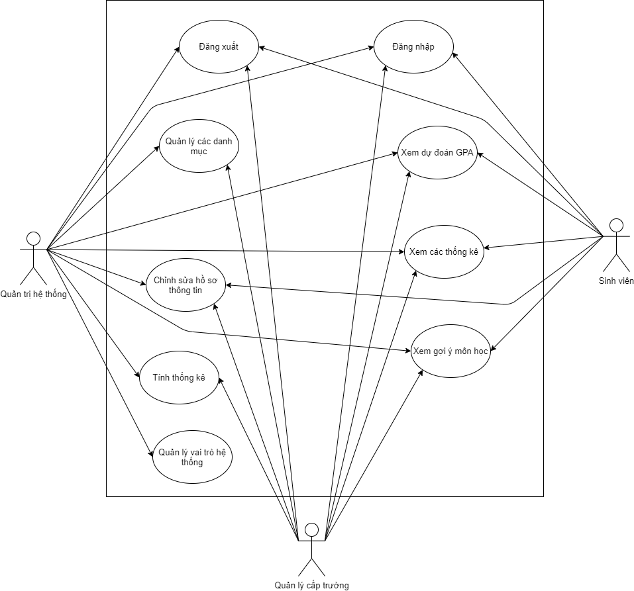
2. Hướng giải quyết
2.2. Phân tích và thiết kế
Mô hình usecase tổng quan

Slide 8
2. Hướng giải quyết
2.2. Phân tích và thiết kế
Tính năng của quản trị hệ thống
Quản lý trường
Quản lý ngành
Quản lý năm học
Quản lý kỳ học
Quản lý khóa học
Quản lý môn học
Quản lý khung đào tạo
Quản lý lớp
Quản lý chức năng
Quản lý vai trò
Quản lý người dùng
Quản lý kết quả học tập
Quản lý log
Chọn mô hình
Chọn dữ liệu
Xem thống kê phổ điểm
Xem thống kê điểm trung bình
Xem thống kê gpa của khóa
Xem thống kê gpa của các sinh viên
Tính toán thống kê của khóa
Xem điểm dự báo của các sinh viên
Tính điểm dự báo theo khóa, từng sinh viên
Xem môn học gợi ý của các sinh viên
Chỉnh sửa thông tin tài khoản

Slide 9
2. Hướng giải quyết
2.2. Phân tích và thiết kế
Tính năng của quản lý cấp trường
Quản lý ngành
Quản lý năm học
Quản lý kỳ học
Quản lý khóa học
Quản lý môn học
Quản lý khung đào tạo
Quản lý lớp
Quản lý người dùng
Quản lý kết quả học tập
Quản lý log
Chọn mô hình
Chọn dữ liệu
Xem thống kê phổ điểm
Xem thống kê điểm trung bình
Xem thống kê gpa của khóa
Xem thống kê gpa của các sinh viên
Tính toán thống kê của khóa
Xem điểm dự báo của các sinh viên
Tính điểm dự báo theo khóa, từng sinh viên
Xem môn học gợi ý của các sinh viên
Chỉnh sửa thông tin tài khoản

Slide 10
2. Hướng giải quyết
2.2. Phân tích và thiết kế
Tính năng của sinh viên
Xem thống kê phổ điểm
Xem thống kê điểm trung bình
Xem thống kê gpa của khóa
Xem thống kê gpa của các sinh viên
Xem điểm dự báo của bản thân
Tính điểm dự báo của bản thân
Xem môn học gợi ý bản thân
Chỉnh sửa thông tin tài khoản

Slide 11
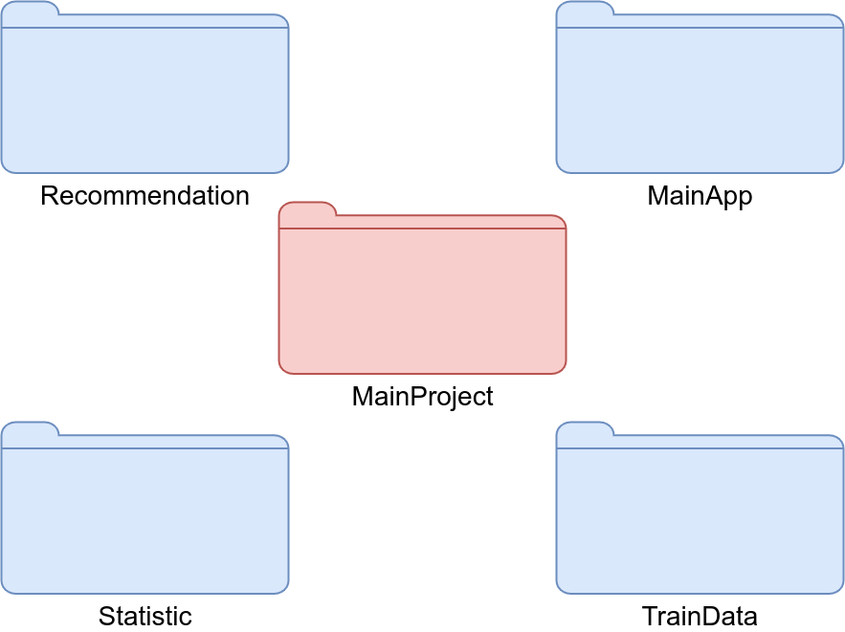
2. Hướng giải quyết
2.2. Phân tích và thiết kế
Kiến trúc hệ thống

Slide 12
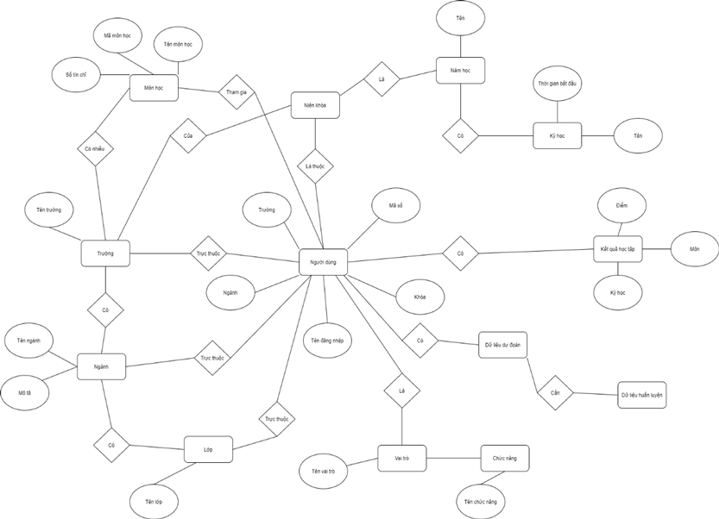
2. Hướng giải quyết
2.2. Phân tích và thiết kế
Mô hình ER

Slide 13
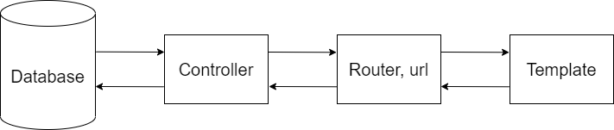
2. Hướng giải quyết
2.2. Phân tích và thiết kế
Luồng xử lý nghiệp vụ

Slide 14
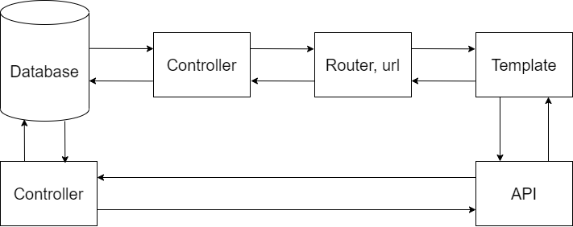
2. Hướng giải quyết
2.2. Phân tích và thiết kế
Luồng xử lý của tính năng chính (Thống kê, Dự đoán, Gợi ý)

Slide 15
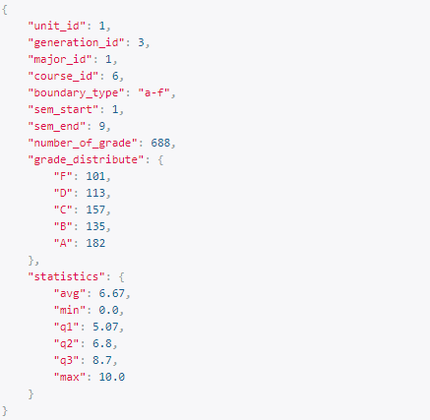
2. Hướng giải quyết
Thống kê phổ điểm môn Tin học cơ sở 4 của K62

Slide 16
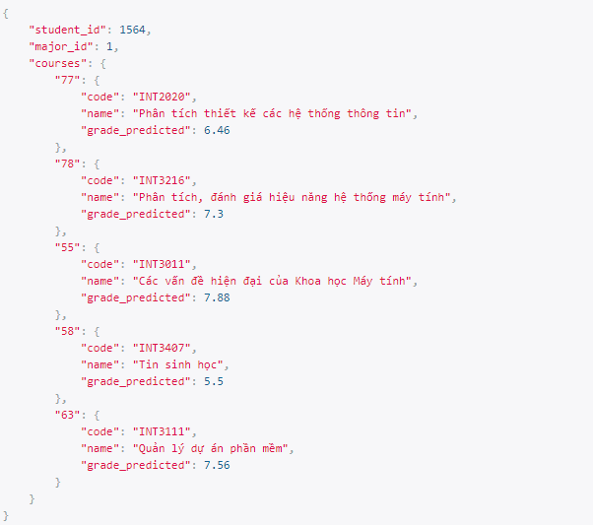
2. Hướng giải quyết
Dự đoán điểm của các môn nếu học trong học kỳ tới của sinh viên K63 - Công nghệ thông tin

Slide 17
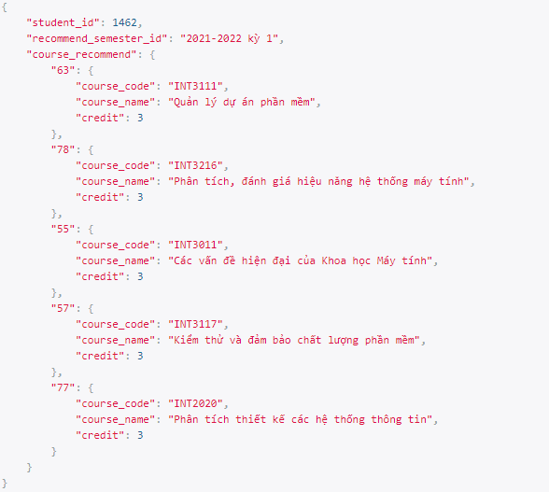
2. Hướng giải quyết
Các môn học gợi ý cho sinh viên K63 cho kỳ học tiếp theo

Slide 18
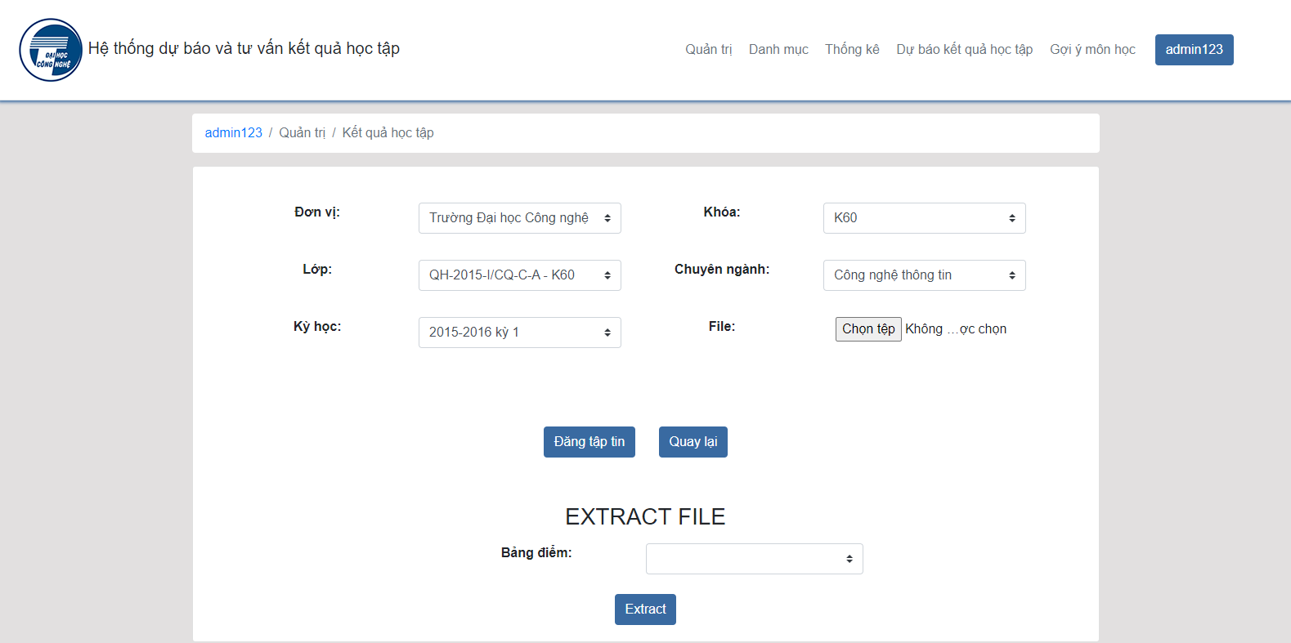
3. Cách thực hiện và kết quả
Quy trình nhập điểm, data để tính toán thống kê, dự đoán và gợi ý

Slide 19
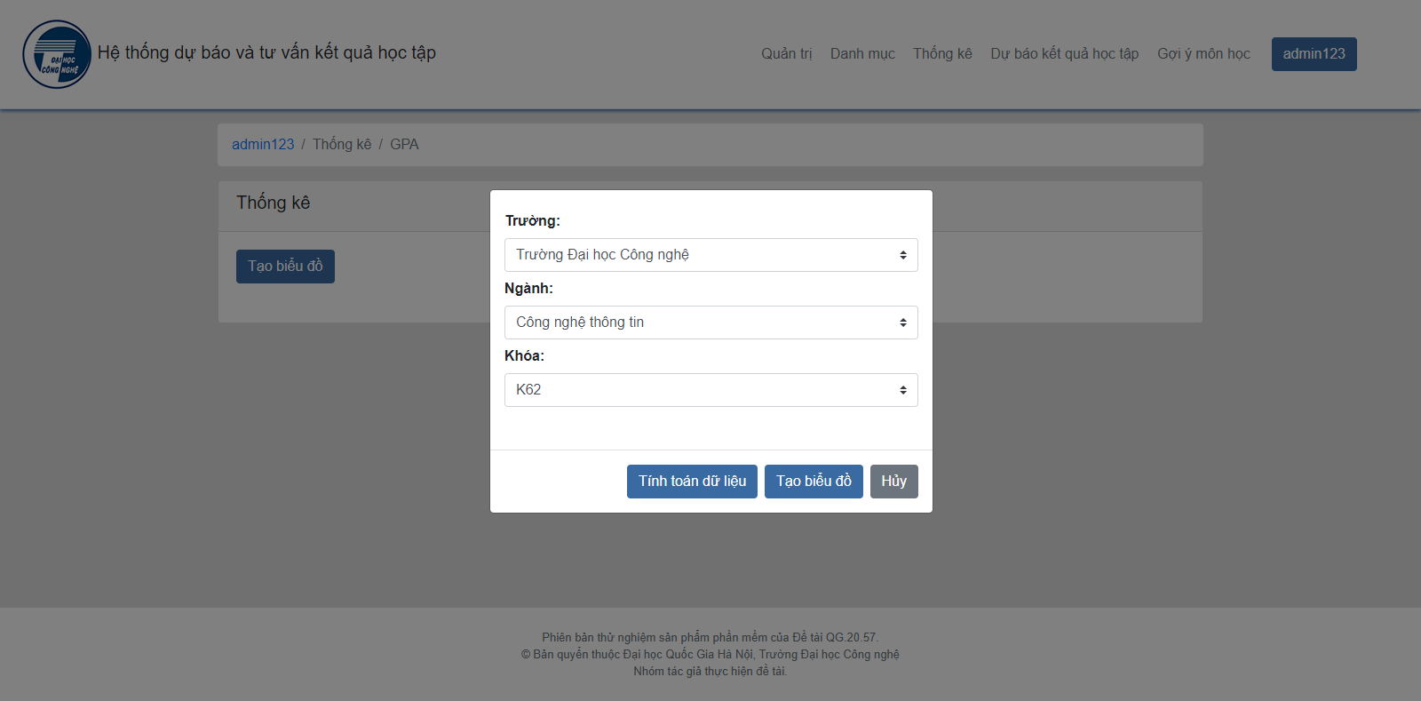
3. Cách thực hiện và kết quả
Tính toán thống kê, tính toán dự báo

Slide 20
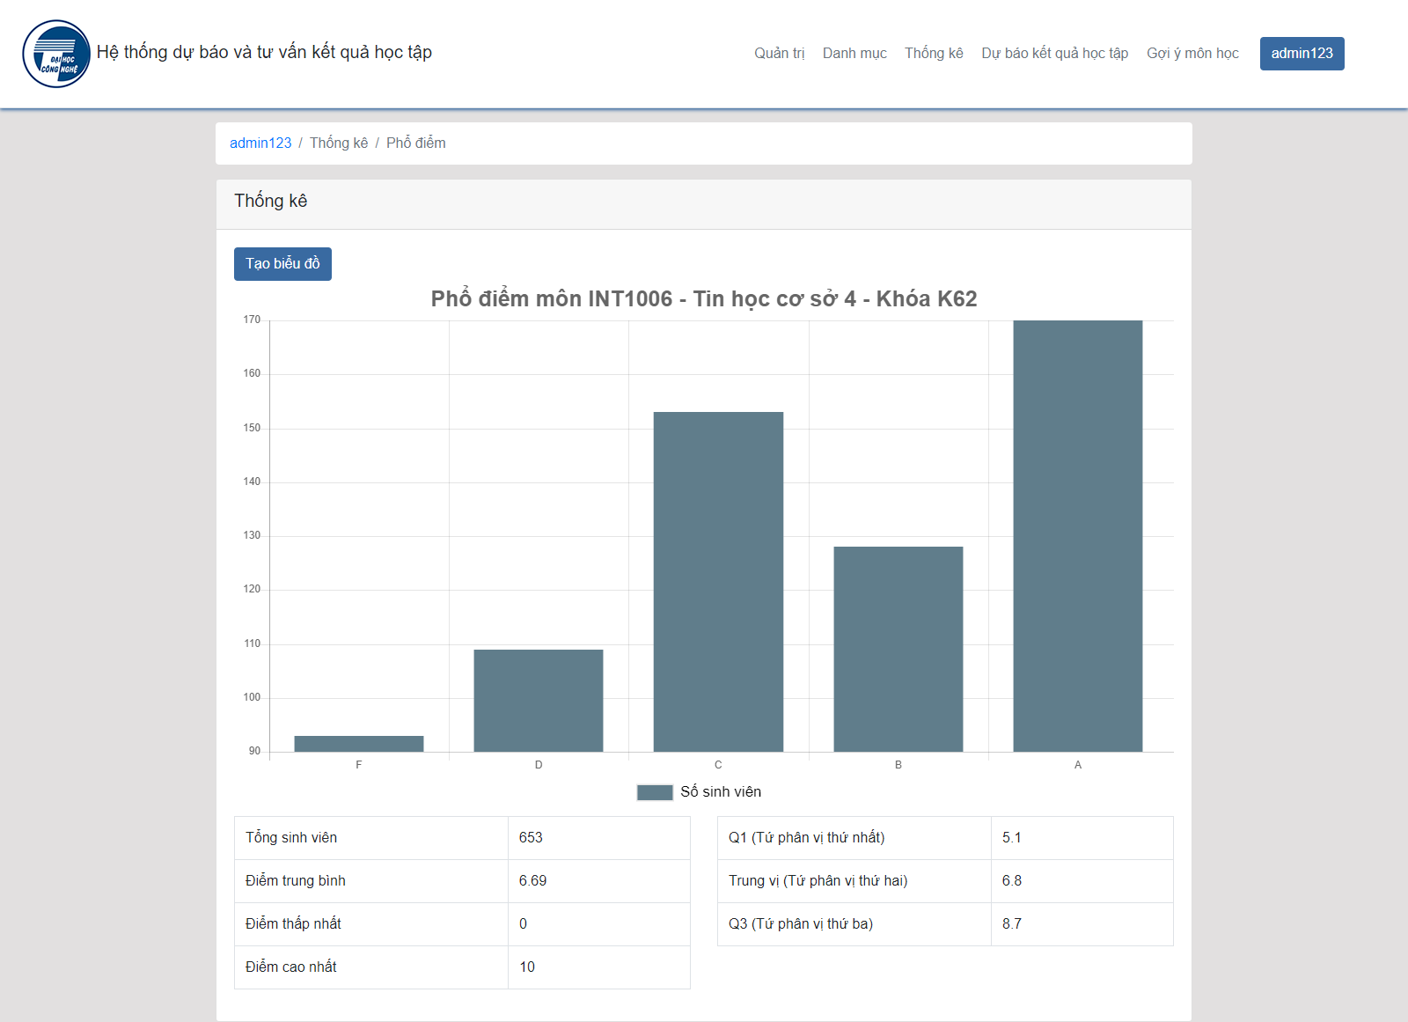
3. Cách thực hiện và kết quả
Kết quả tính năng thống kê phổ điểm môn học

Slide 21
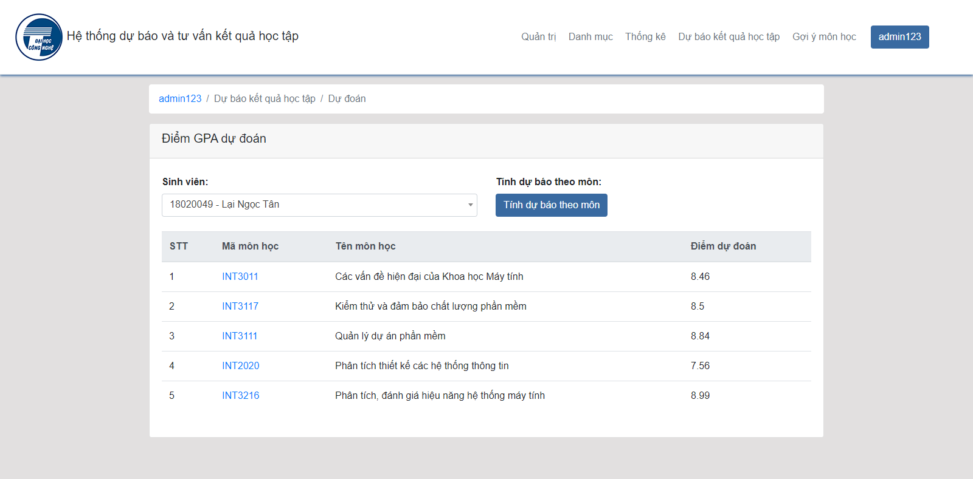
3. Cách thực hiện và kết quả
Kết quả tính năng xem dự báo điểm môn học kỳ tới

Slide 22
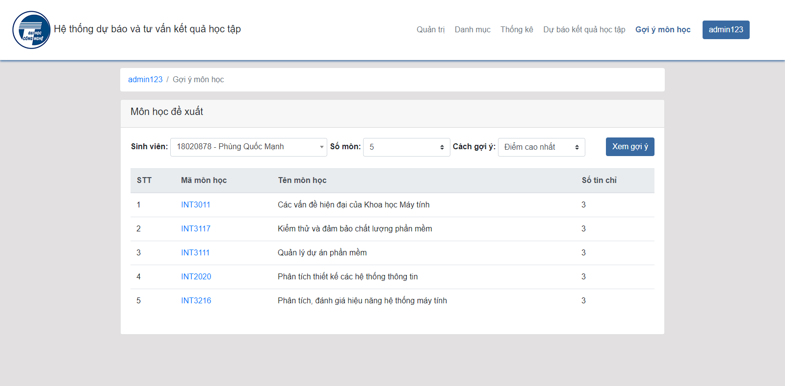
3. Cách thực hiện và kết quả
Kết quả tính năng gợi ý môn học cho sinh viên

Slide 23
4. Kết luận
Kiến thức
Nắm được cách thức sử dụng, ưu và nhược điểm của framework Django
Áp dụng được các kiến thức trong kỹ thuật phát triển và kiểm thử phần mềm
Hiểu được nghiệp vụ, vấn đề của bài toán tư vấn học tập để áp dụng vào dự báo kết quả học tập
Sản phẩm
Phiên bản 1 đã hoàn thiện các tính năng giải quyết bài toán đã đề ra
Tại phiên bản 1 đã tích hợp được dữ liệu điểm của K60 đến K65
Tài khoản của sinh viên đã bước đầu kết hợp với tài khoản LDAP

Slide 24
4. Kết luận
Hướng phát triển
Thu thập điểm, phản hồi về dự đoán, gợi ý của sinh viên để cải thiện hiệu quả
Phát triển bổ xung giao diện trên các thiết bị điện thoại thông minh
Nhập liệu thông qua file excel

Slide 25
Cảm ơn thầy cô đã lắng nghe!

